Slide 1
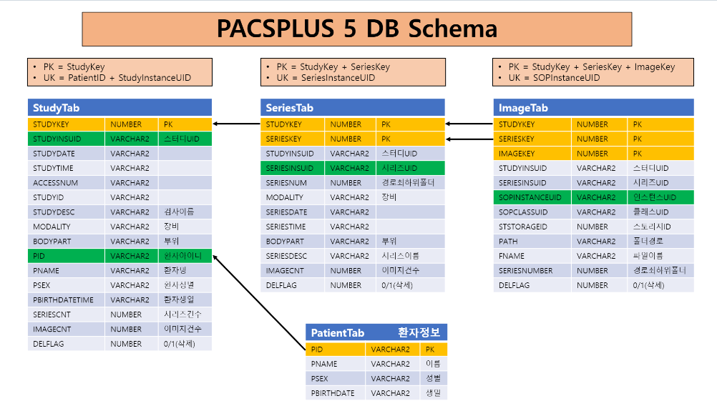

Slide 2
1. 로그인
김현수
2024. 10. 08
/login
<section> ⓐ
<span area /> ⓑ
Default: 프로젝트 페이지 접속 시 바로 보여지는 화면
ⓐ section 시맨틱 태그를 사용
ⓑ section > span 태그 로그인 컴포넌트 컨테이너 생성
ⓒ section > span > span 태그 ID / Password 입력 컴포넌트 컨테이너 생성
ⓓ login button Axios POST API를 사용하여 로그인
<img /> LOGO
ⓒ
<input />
<input />
<button /> ⓓ
</section>

Slide 3
2. DICOM 리스트
김현수
2024. 10. 08
/list
ⓐ
<span> QUERY STRING SEARCH </span>
Default: 로그인 시 보여지는 화면
ⓐ aside > 사용자 관련 메뉴 모음 바
ⓑ section > span 태그 dicom 데이터를 쿼리스트링 기반 검색하는 메뉴
ⓒ section > aside 태그 일정 기간 검색 혹은 전체 선택 버튼 좌 / 우 위치 선정 필요
ⓓ List Column Header click sort 컬럼명을 누를 시 오름차순/내림차순 정렬
ⓔ 선택한 데이터의 환자 정보 쿼리, 이력데이터 관리
ⓕ 미리보기 영역 선택한 데이터의 사진 혹은 설명만 되어있는 슬라이드 혹은 3D 렌더링 이미지 출력
ⓑ
S
R
SAV
DEL
ⓒ
ⓓ
ⓔ
ⓕ
<span> HISTORY </span>
<img /> PREVIEW

Slide 4
2.1. DICOM 리스트 상세
김현수
2024. 10. 08
/list
Detail: 리스트 항목 저장 / 삭제
ⓐ CheckBox Area ⓑ에서 선택한 항목에 대해서 적용
ⓑ 항목 저장 / 삭제 항목 삭제 시 DB 삭제여부 컬럼 업데이트
S
R
ⓑ
SAV
DEL
ⓐ

Slide 5
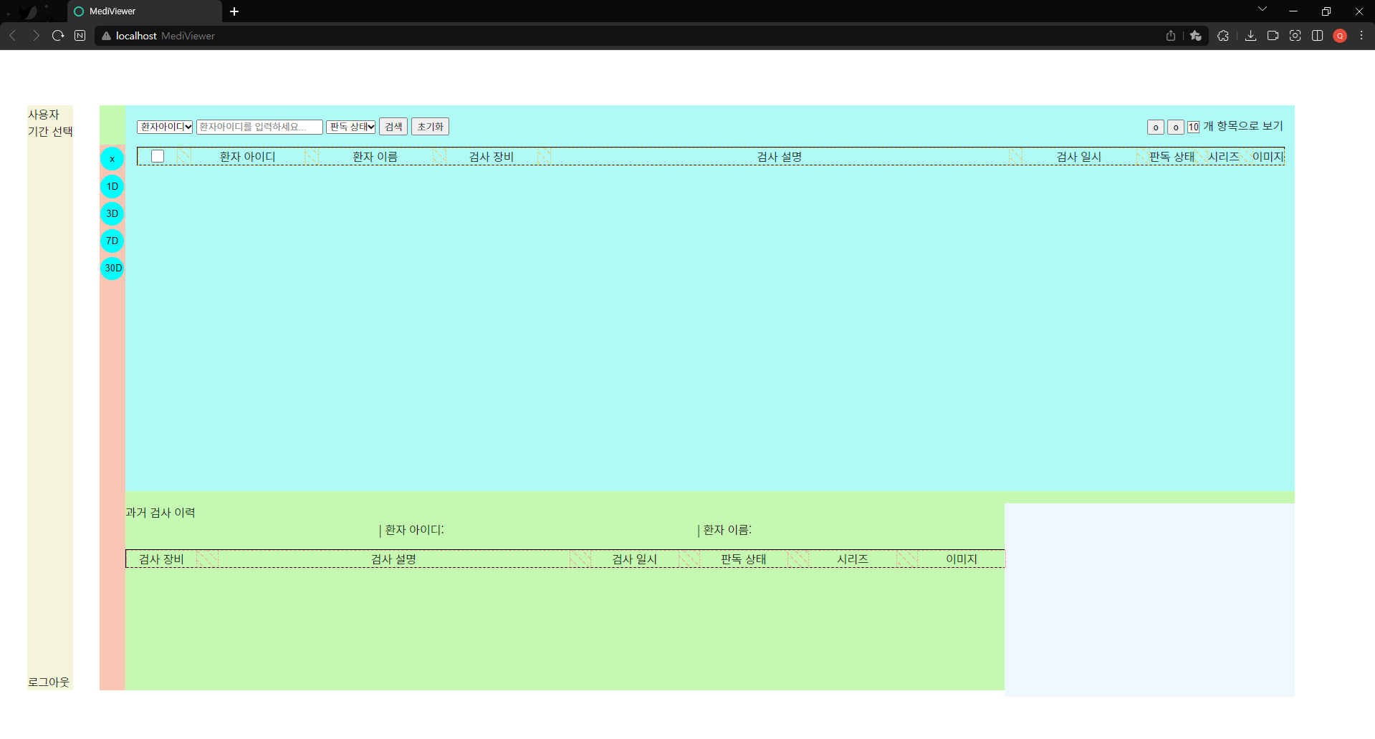
2. DICOM 리스트
김현수
2024. 10. 08
/list
개발 중
Default: 로그인 시 보여지는 화면
ⓐ aside > 사용자 관련 메뉴 모음 바
ⓑ section > span 태그 dicom 데이터를 쿼리스트링 기반 검색하는 메뉴
ⓒ section > aside 태그 일정 기간 검색 혹은 전체 선택 버튼 좌 / 우 위치 선정 필요
ⓓ List Column Header click sort 컬럼명을 누를 시 오름차순/내림차순 정렬
ⓔ 선택한 데이터의 환자 정보 쿼리, 이력데이터 관리
ⓕ 미리보기 영역 선택한 데이터의 사진 혹은 설명만 되어있는 슬라이드 혹은 3D 렌더링 이미지 출력
ⓐ
ⓑ
ⓒ
ⓓ
ⓔ
ⓕ

Slide 6
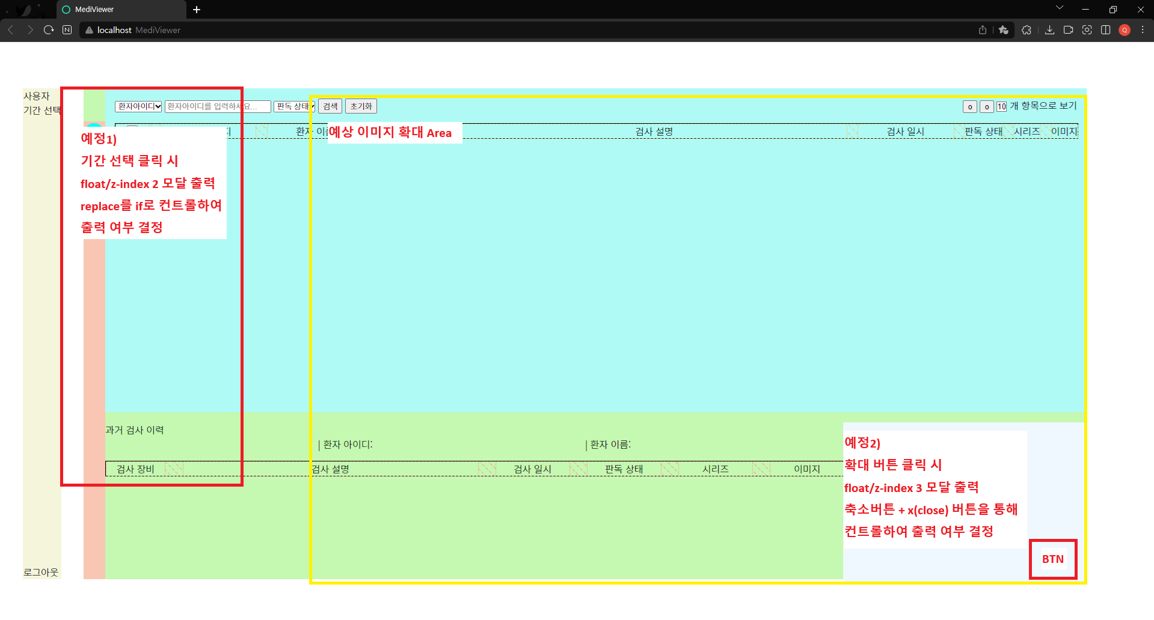
2. DICOM 리스트
김현수
2024. 10. 08
/list
개발 중
Default: 로그인 시 보여지는 화면

